Slide 1
Современный русский язык
Markus Giger

Slide 2
Глагол: несколько общих замечаний
Глагол имеет большее количество грамматических категорий, граммем и форм, чем существительное.
В современном русском литературном языке глагол имеет следующие категории: лицо (1., 2., 3.), число (ед. и мн.), время (наст., прош., буд.), наклонение (изъяв., сосл., повел.), залог (дейст., страд.), вид (несов., сов.)
Теоретически глагол имеет 3x2x3x3x2x2=216 определенных форм, которых однако реально нет ни у какого глагола, потому что разные комбинации категорий не существуют, императив имеет только

Slide 3
три формы, обычно не выступает в пассиве и тд.
Большая часть форм образуется перифрастически (описательно) (сосл. накл., прош. вр., несов. буд. вр., пассив)
Формы видов образуются чаще всего на основе словообразовательного материала – приставок, суффиксов, иногда супплетивно
Отнюдь не все глаголы образуют все формы, есть такие глаголы как одновидовые (imperfektiva tantum или perfektiva tantum), безличные, непереходные (не образуют пассив), глаголы состояния (не образуют императив). Кроме этого существуют другие рестрикции, напр. фонетико-фонологические.

Slide 4
Часть глагольных форм выражает именной род (м., ж., ср.)
Кроме финитных форм глаголы образуют инфинитные формы не выражающие категорию лица, это инфинитив, причастия (традиционно отличаются четыре причастия, но реально их больше), деепричастия (два, с более менее комплементарным видом)
Причастные и деепричастные формы подвержены разным рестрикциям, т.е. не все глаголы образуют все формы

Slide 5
Отглагольные существительные типа писание чаще всего в русском языке не считают глагольной формой (в отличие от чешского и других западнославянских языков). Причина здесь – разные рестрикции, бóльшая вариативность суффиксов, невозможность видовых пар
В «Парадигматике лит. русс. языка» Л. Дюрович считает 147 форм русского глагола (без личных форм пассива, но включая причастия как таковые)
Количество парадигматических форм глагола, однако, увеличивается из-за существования разных классов глагола: одну и ту же форму можно у разных глаголов образовать по–разному (подобно как у существительных).

Slide 6
В отличие от существительного можно у глагола наблюдать систематичные альтернации (чередования): это не касается только случаев как писать – я пишу (фонологически /p,isát,/ - /p,išú/), но и случаев как делать – я делаю (фонологически /d₁élat,/ - /d₁élaju/) – с точки зрения систематики глагольного формоизменения это одно и то же явление
Количество чередований и место, где они вы-ступают, в разных глагольных классах разные, эти различия относятся как раз к их определяющим свойствам: писать, пишу, пишешь, пишут; нести – несу, несешь, несут; мочь – могу, можешь, могут; любить – люблю, любишь, любят и т. д.

Slide 7
Самая важная – оппозиция между основой настоящего времени и основой инфинитива: от основы настоящего времени образуется настоящее время, императив, действительное причастие наст. вр., страдательное причастие наст. вр., деепричастие наст. вр., частично и прошедшее время и страдательное причастие прошед. вр. От основы инфинитива (которую иногда называют основой прошед. вр.) образуются инфинитив, действительное причастие прошед. вр., деепричастие прошед. вр., чаще всего л-овая форма (т. е. прошедшее время и сосл. накл.), частично страдательное причастие прошед. вр.

Slide 8
Некоторые глаголы имеют особую основу прошед. вр. (ср. исчезнуть, исчезнувший, но исчез, исчезла)
Основа наст. вр. у некоторых глагольных классов имеет еще другие алломорфические варианты; отдельные глаголы (есть, дать, хотеть и др.) имеют другие особенности
Для большинства глаголов достаточно знать основу инфинитива и основу наст. вр., чтобы образовать все формы. Из-за этого словари и учебники обычно приводят инфинитив и 1-ое л. ед. ч., к тому еще – чтобы определить тип ударения – 2-ое л. ед. ч.:

Slide 9
писать – пишу – пишешь, любить – люблю – любишь, говорить – говорю – говоришь и тд.
Число собственных окончаний невелико, особенно по сравнению со склонением существительного, и особых вариантов окончаний с определенным значением (как, например, у сущ. род. п. или пред. п. м. р. на -у/ю) – нет
Парадигмы ударения могут быть разными и независимыми на себе в частичных системах (наст. вр., прош. вр., императив)

Slide 10
На основе окончаний наст. вр. разделяются глаголы русс. лит. языка в два спряжения, первое спряжение с окончаниями -u, -oš₂, 3-е л. мн. ч. -ut₂, второе спряжение с окончаниями -u, -iš₂, 3-е л. мн. ч. -at₂
Окончания 3-го л. мн. ч. в русс. лит. языке всегда дистинктивны, т.е. независимо от места ударения (ср. делают с произношением окончания [ʊt] и любят с произношением окончания [ət]). Исходя из них можно отличать два спряжения и том случае, где все остальные формы наст. вр. звучат из-за безударных окончаний одинаково

Slide 11
С помощью отношения основы инфинитива и основы наст. вр. можно разделить глаголы на классы. Этот принцип употребляется в разных формах в славистике уже с времен Добровского

Slide 12
Колебания между I и VI кл. глаголов
У некоторых глаголов происходит колебание образования форм между продуктивным I и непродуктивным VI кл. глаголов, т.е. между типом делать и типом писать (классы по Исаченко 1960)
Феномен как таковой знаком из разных слав. языков, ср. ч. kousat (kousá/ kouše), lízat (lízá/líže) и тп.
Переход форм деепричастия наст. вр. в новый класс при этом происходит быстрее, чем у других форм, образованных от основы наст. вр.

Slide 13
Даже это имеет параллель в ч. я., ср. kázat (kážu) с деепричастием kázaje и тд.
Крысин и колл. (1974) изучали глаголы колыхаться (колышусь/колыхаюсь), махать (машу/махаю), брызгать (брызжу/брызгаю) (в двух разных сочетаниях) и капать (каплю/капаю)

Slide 14
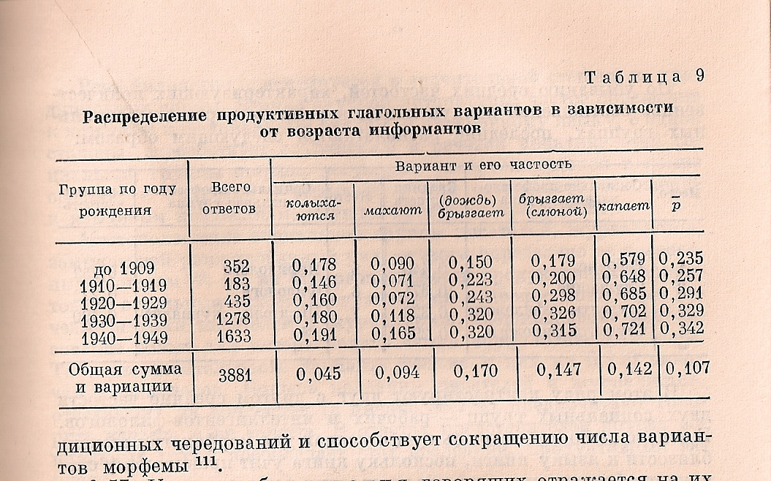

Slide 15
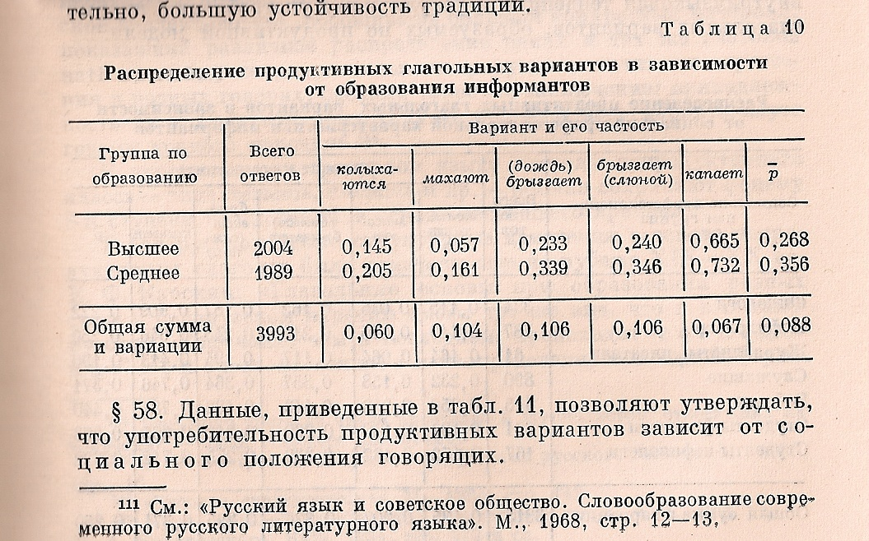

Slide 16
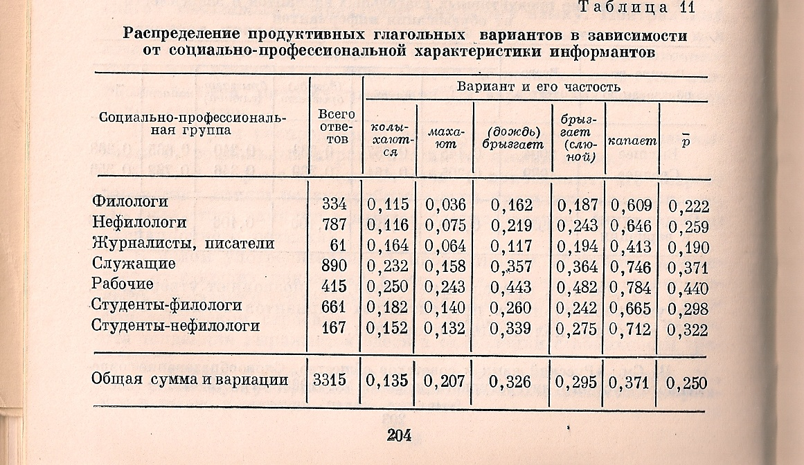

Slide 17
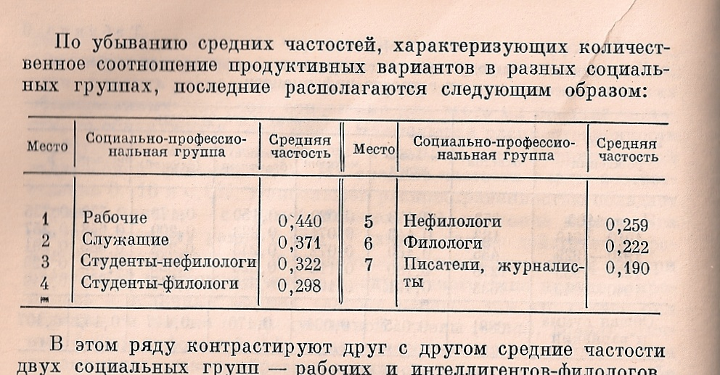
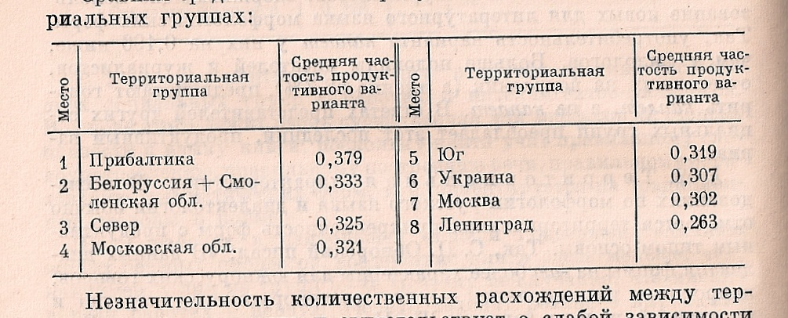

Slide 18
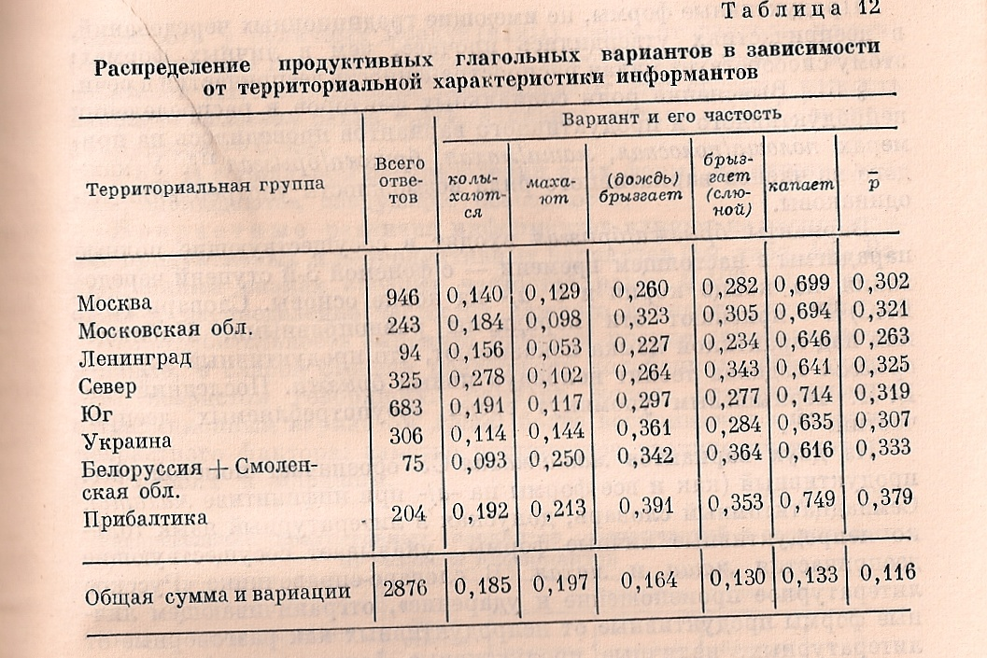

Slide 19
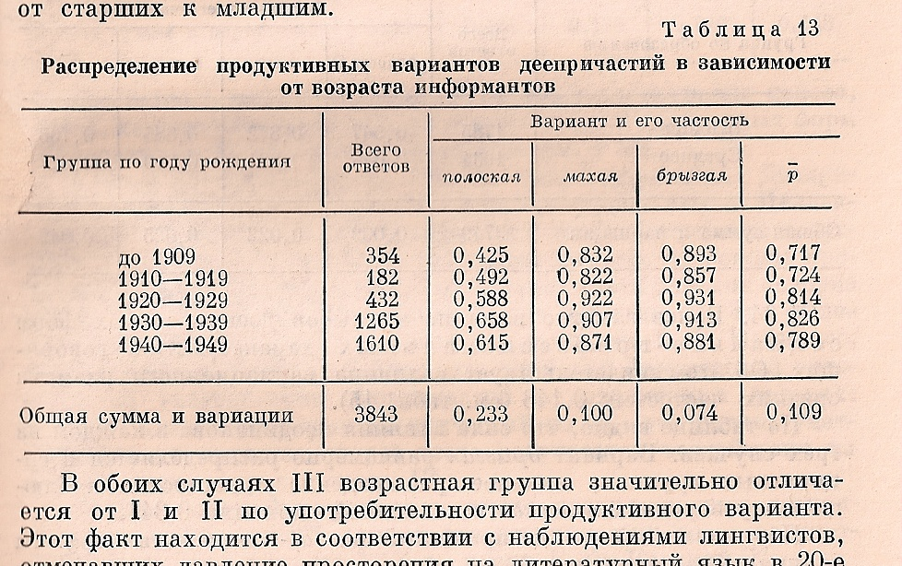
Отдельно рассматриваются формы деепричастия наст. вр., конкретно глаголов махать, брызгать и полоскать (полощу/ полоскаю, полоща/полоская). У первых двух частота формы образованной по I классу гораздо выше, чем для форм наст. вр.

Slide 20
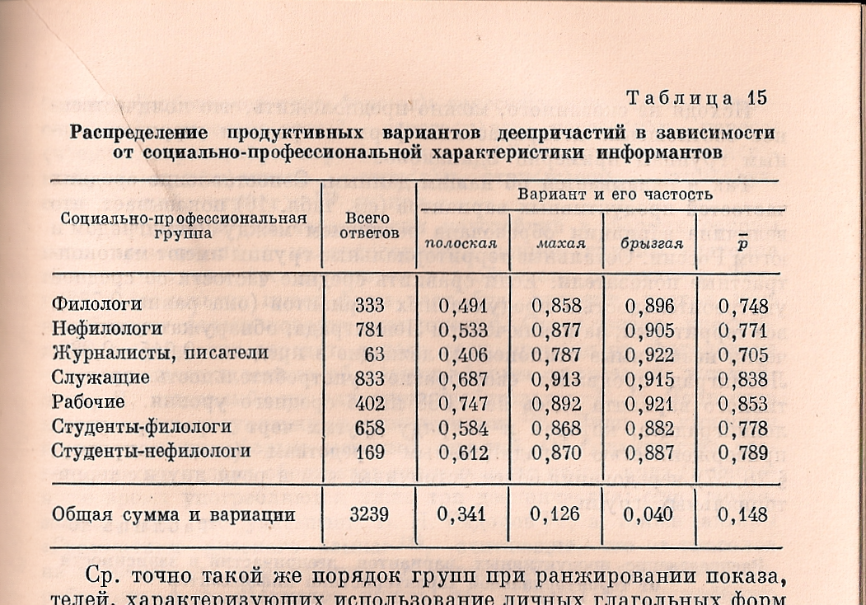

Slide 21
Граудина/Ицкович/Катлинская (1976: 202) констатируют, что таких и подобных глаголов с колебанием форм – около 40. Колебание не редко регистрируется еще в текстах XVIII или XIX вв.
В эксцерпциях авторов, однако, все-таки в общем доминируют формы с чередованием, т. е. формы образованные по VI или другому непродуктивному классу (это, в конце концов отвечает и результатам Крысина и колл. 1974, с исключением форм деепричастий)
Отдельные глаголы, однако, ведут себя по-разному, иногда формы имеют разные семантические оттенки, более часто они отличаются между собой стилистически, чаще всего таким образом, что

Slide 22
традиционные формы с чередованием согласных – стилистически нейтральные, а формы образованные по продуктивным классам – разговорные.
Актуально ситуация могла через 50 лет измениться

Slide 23
Колебания между II и V кл. глаголов
Более специфичным случаем является тенденция глаголов типа обеззубеть, обезлесеть, обезводеть – глаголов II кл. по Исаченко (тип краснеть, но с ударением на основе) – перейти в V кл. глаголов (тип ходить)
Феномен связан с фонетическими условиями (иканье), он является определенным (противоположенным) аналогом образования формы 3-го л. мн. ч. глаголов II спряжения с ударением на основе окончанием -ут, -ют в старомосковском произношении

Slide 24
В отличие от этого случая колебание глаголов типа обезводеть было в XX в. актуальным, частота «новых» форм высокая и кроме этого значительно нарастает от самого пожилого поколения до самой молодой группы респондентов (Крысин и колл. 1974: 221n.)
Роль играет в некоторых случаях существование параллельных переходных глаголов V класса, ср. обессилеть ,zeslábnout, vysílit se‘, обессилить ,oslabit, vysílit‘. Но такая параллель не действует у всех глаголов данной группы (ср. Граудина/Ицкович/Катлинская 1976: 212сл.)

Slide 25
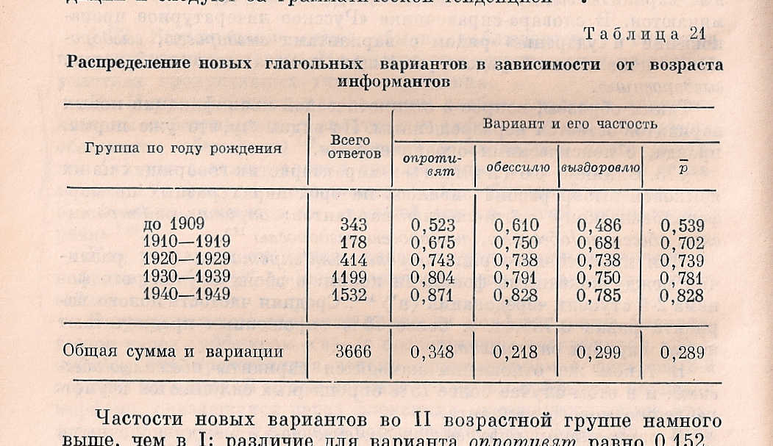
Исследованы были глаголы опротиветь, обессилеть и выздороветь в 3-м л. мн. ч. или в 1-м л. ед. ч.

Slide 26
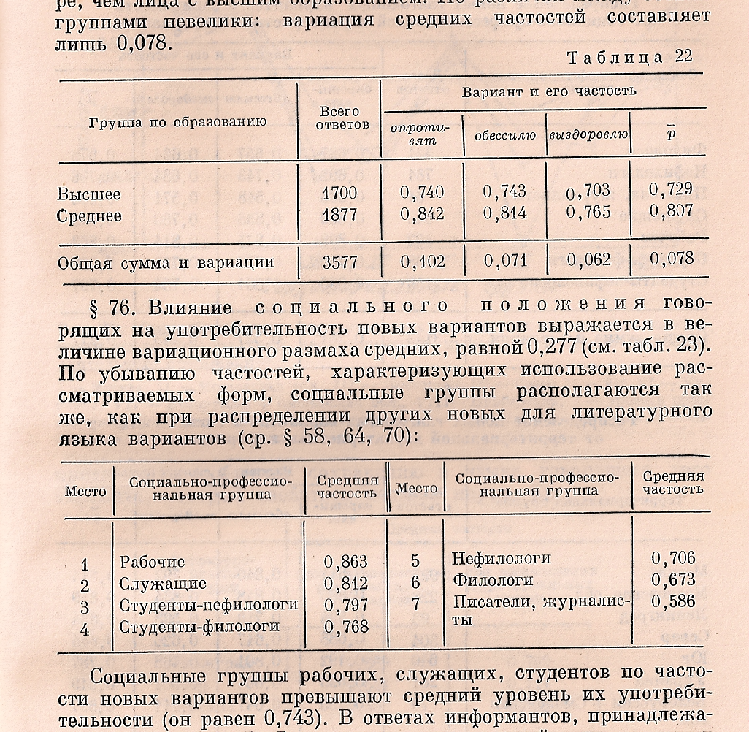

Slide 27
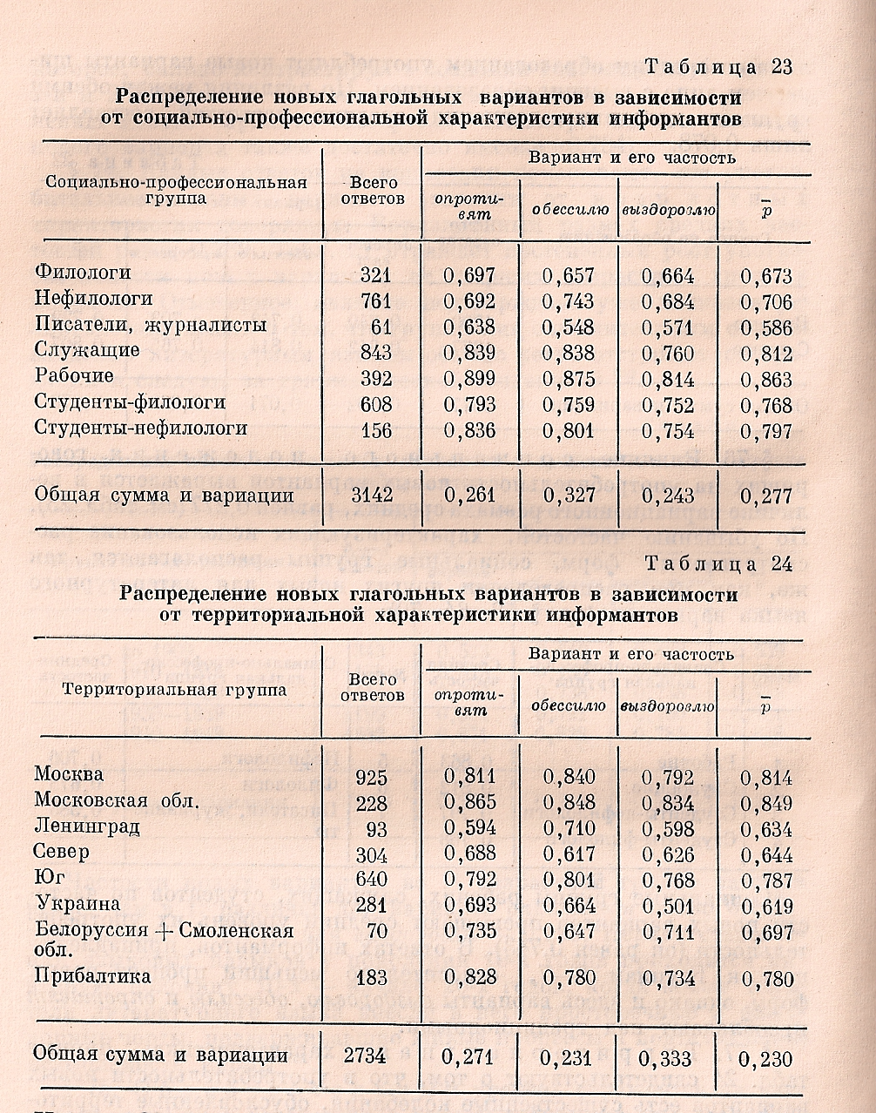

Slide 28
Граудина/Ицкович/Катлинская (1976: 213) констатируют, что формы образованные по V классу распространены в разговорной речи и проникают в письменные тексты:
«У таких глаголов, как выздороветь, опостылеть, опротиветь и нек. др. в устной речи предпочитаются формы по продуктивному классу: выздоровлю, опостылю, опротивлю. Эти формы проникают и в письменные стили.»
Это ситуация почти 45 лет тому назад, между тем могла ситуация измениться. Зализняк (2008) приводит только традиционные формы по II классу (образец 1а, жалеть)

Slide 29
Викисловарь показывал некоторое время две парадигмы (ситуация 24 ноября 2016 г.), но позже удалил некодифицированные формы по V классу:

Slide 30
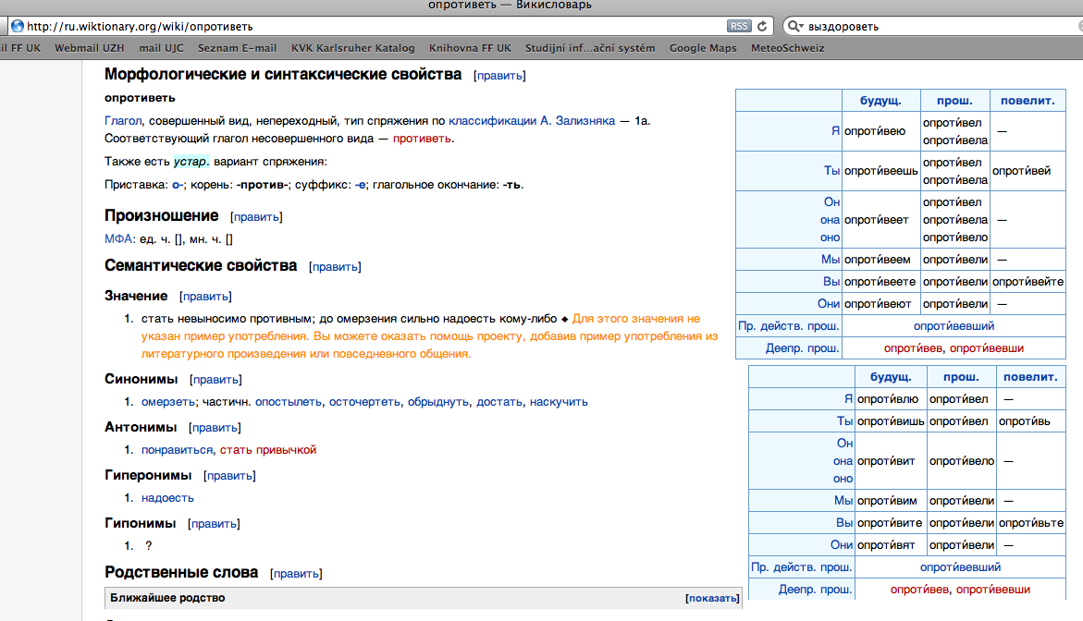

Slide 31
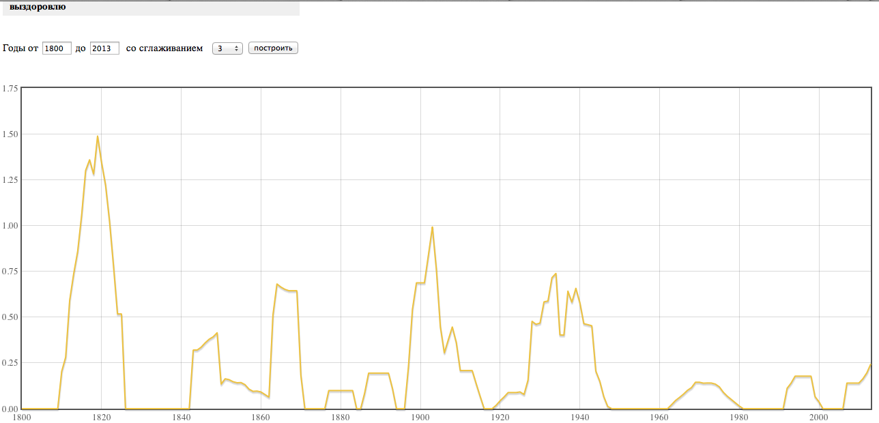
В НКРЯ (основной корпус, ноябрь 2015) отношение опротивят – опротивеют 0 : 1, обессилю – обесилею 3 : 0, выздоровлю – выздоровею 35: 45. Интересна – дистрибуция по годам:

Slide 32
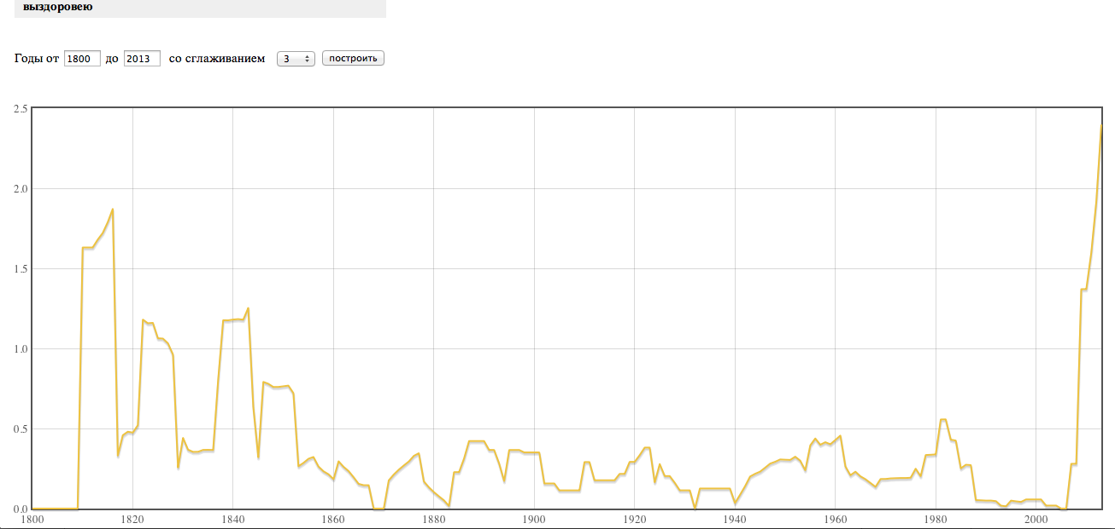
Нельзя наблюдать тенденцию в том смысле, что форма выздоровлю моложе, чем форма выздоровею
У форм выздоровеют/выздоровят отношение в корпусе 10: 1, единственный пример формы выздоровят с конца 90-х гг. XX в.

Slide 33
NB: Несколько слов еще про дефективные глаголы без формы 1 л. ед. ч. наст./буд. вр.:
См. дискуссию в интернете:
вопрос: Как пишется, я побежду или я побежу?
ответ: вот так Я БУДУ ПОБЕЖДАТЬ – А ПО-ДРУГОМУ НЕ СКЛОНЯЕТСЯ
я победю
я одержу победу
Таких слов нет.
я победю))))))))))

Slide 34
Одержу победу ))
Я одержу победу
смогу победить или победа будет моей
Одержу победу, стремлюсь к победе, стану победителем, победа будет моей, завоюю пальму первенства, лидирую и т.д. и т.п.
есть такие глаголы от которых невозможно образовать 1л ед.ч глагол ПОБЕДИТЬ относится именно к таким

Slide 35
Метаязыковoе размышление: победю... побежду.. нет такого слова... а почему?
Сравнение с предполагаемыми неязыковыми фактами: Ну, вот как, к примеру, объяснить отсутствие у глагола «победить» будущего времени в единственном числе? Я вижу в этой загадочной прорехе 1) признак национального пессимизма, 2) неверие в силы одного отдельно взятого человека, причем не кого-то там («он» или «она» запросто «победит») и не коллектива («мы победим», это без вопросов), а неверие лично в себя.

Slide 36
Поэтому предлагаю ввести в употребление слово ПОБЕЖДУ, впечатать его во все словари. И сразу же после этого уяснить, что мне (а не кому-то там) все под силу, твердо поверить в персональное светлое будущее и немедленно начать побеждать.
NB: В грамматиках и текстах XIX в. можно формы побежду или убежу (от глагола убедить) на самом деле найти
«licentia poetica»:

Slide 37
Винни-Пух в переводе на русский язык (гл. 8.1)
Хорошо быть медведем, ура!
Побежу...
(Нет, победю!)
Победю я и жару и мороз,
Лишь бы медом был вымазан нос!
Победю...
(Нет, побежду!)
Побежду я любую беду,
Лишь бы были все лапки в меду!..
Ура, Винни-Пух!
(Б. Заходер)

Slide 38
Оригинал: Sing Ho! for the life of a Bear! Sing Ho! for the life of a Bear! I don't much mind if it rains or snows, 'Cos I've got a lot of honey on my nice new nose! I don't much care if it snows or thaws, 'Cos I've got a lot of honey on my nice clean paws! Sing Ho! for a Bear!

Slide 39
